Slide 1

TERVETULOA!
Päihteet ja päihteitä käyttävät ihmiset -webinaari
Notes:
Aloitus: tervetuloa, kouluttajien esittely, koulutusosion tavoitteet ja etäkoulutuksen käytännöt. (10 min)
Luento: päihteet ja harjoitus: Kahoot-testi aineiden vaikutuksista ja käytön tunnistamisesta. (1 h 30 min)
Tauko. (10 min)
Luento: käyttökulttuurit (sis. videot) (45 min)
Keskustelu: käyttökulttuurien vaikutus kohtaamiseen. (10 min)
Päätössanat: Seuraavien osioiden markkinointi, miten pääsee päihdetyöhön mukaan, palaute (15 min)
HUOM. Kouluttajien on kerättävä tieto läsnäolleista! Pyydä kirjoittamaan nimi chattiin.

Slide 2
Ohjelma:
Tervetuloa, kouluttajien esittely, etäkoulutuksen käytännöt. (10 min)
Luento: päihteet ja harjoitus: Kahoot-peli aineiden vaikutuksista ja käytön tunnistamisesta. (1 h 30 min)
Tauko (10-15 min)
Luento: erilaiset käyttökulttuurit. (45 min)
Keskustelu: käyttökulttuurien vaikutus kohtaamiseen.
(15 min)
Päätössanat: Seuraavat osiot, miten pääsee päihdetyöhön mukaan, palaute. (10 min)

Slide 3
1
2
3
Ole avoin
Kunnioita
Luo myönteistä ilmapiiriä
Seitsemän turvallisemman tilan periaatetta
Kohtaa uudet ihmiset ja asiat ennakkoluulottomasti.
Ota jokainen kohtaaminen mahdollisuutena oppia uutta ja kehittyä.
Kiinnitä huomiota sanavalintoihisi ja arvosta toisen mielipidettä. Älä pilkkaa, nolaa tai tuomitse ketään puheillasi tai käytökselläsi.
Ota vastuuta myös toisen kokemuksesta. Kuuntele, kehu ja kannusta.
4
5
6
Vältä oletuksia
Anna tilaa
Puutu
Älä tee oletuksia ulkoisten ominaisuuksien, ihonvärin, etnisyyden, uskonnon, sukupuolen, iän tai puheen perusteella. Älä tee oletuksia sukupuolesta, taustasta tai toimintakyvystä.
Kunnioita toisen henkilökohtaista tilaa, yksityisyyttä ja itsemääräämisoikeutta. Huolehdi, että kaikki tulevat kuulluksi ja anna kaikille mahdollisuus osallistua.
Älä seuraa sivusta, jos todistat häirintää tai muuta epäasiallista kohtelua.
7
Nauti
Pidä hauskaa! Kysy, jos joku asia ihmetyttää ja ota asiasta selvää.

Slide 4
Kouluttajina tänään:
Käytännön säännöt:
Notes:
Halutessasi voit lisätä tähän kouluttajien kuvat, ellette halua käyttää videota koulutuksen aikana, ainakin esittelyvaiheessa.
Sopikaa:
Miten kysytään/kommentoidaan: nostamalla käsi ylös ja sanomalla sitten ääneen, pyytämällä puheenvuoroa chatin kautta, kommentoimalla chatissa vai vaan osallistumalla avaamalla mikin. (Riippuen osallistujamäärästä ja kouluttajien toiveista.)
Jos nauhoitatte webinaarin, kertokaa, että puhe ja diat nauhoittuvat, mutta chatin toiminta ei.
Toiveena mikkien ja videoiden kiinnipitäminen koulutuksen aikana. (Riippuen toki kaistatilasta ja osallistujamäärästä.)
Kouluttajat:
Kirjatkaa osallistujat, sillä ilmoittautuneista ei useinkaan kaikki ole paikalla.
Sopikaa, että toinen seuraa chattia toisen kouluttaessa ja että seuraaja esim. sulkee osallistujien mikkejä, jos ne vahingossa aukeavat ja äänet häiritsevät.

Slide 5
Ilmoita läsnäolosi käymällä täppäämällä Lyytiin paikallaolosi!
https://www.lyyti.fi/questions/459d084736
Muutoin et saa suoritusta kyseisestä osiosta!
Notes:
Korostakaa tämän tärkeyttä. Jos haluaa myöhemmin vaikka suorittaa jonkun laajemman koulutuskokonaisuuden, haluaa joskus todistuksen tai suoritusmerkinnän Sivikseen, on käytävä Lyytissä ilmoittamassa läsnäolonsa.
Viekää nettilinkki chatti-kenttään.

Slide 6
Ainetietous
Osion tavoitteet:
perustiedot kaikista yleisimmistä aineista, sis. alkoholin
käytetyn aineen mahdollinen tunnistaminen
akuuttien riskien huomioiminen
”ainekokonaisuuden" hahmottaminen

Slide 7
PÄIHTEET
STIMULANTIT
(keskushermostoa kiihdyttävät)
~ AMFETAMIINI
~ EKSTAASI
~ KOKAIINI
~ PALJON MUUNTOHUUMEITA
KANNABIS
Kasviperäinen ja synteettinen + muuntoja
PSYKEDEELIT
(sis. harha-aistimuksia aiheuttavat)
~ LSD
~ SIENET
TEKNISET LIUOTTIMET (imppaus)
”IHMEEL-LISYYDET”
LÄÄKKEET
+ doping
ALKOHOLI
NIKOTIINI-TUOTTEET
SEDATIIVIT
(keskushermostoa lamaannuttavat)
~ HEROIINI ~ GHB/lakka
~ MORFIINI ~ Subutex, fentanyyli
Notes:
Päihteet voidaan luokitella monella tavalla. Tunnistamisen ja ensiavun kannalta on hyvä luoda itselleen kokonaiskuva olemassaolevista aineista. Alustuksen tavoitteena ei ole käsitellä aineita, vaan luoda kokonaiskuva ainemaailmasta. Tämä alustaa siihen, että kurssilaiset osaavat suorittaa ryhmätehtävän.
Ns. sosiaaliset päihteet eli alkoholi ja tupakka.
Kannabis eli hasis, mari (kuuluu kaikkiin, siksi oma ryhmänsä).
Stimulantit eli ns. nopeat huumeet, jotka nopeuttavat kaikkia elintoimintoja.
Hallusinogeenit eli harhoja aiheuttavat (harhat voivat olla kokonaisvaltaisia tai vaikka vain yhden aistikanavan kautta syntyviä).
Sedatiivit eli ns. hitaat aineet, jotka lamaavat keskushermostoa ja hidastavat kaikkia elintoimintoja.
Tekniset liuottimet eli impattavat aineet.
Lääkkeet, joista osa on luokiteltu huumausaineiksi ja osa ei. Yhteisvaikutukset ovat merkittäviä.
Ihmeellisyyksiä ovat kaikki ne, mitä joku jossain keksii ja uhkarohkeat kokeilevat. (pesuaineet, mausteet yms.)
Kun kurssilainen tietää, mihin ryhmään aine kuuluu, pystyy hän myös päättelemään miten sen käyttäjä käyttäytyy, mitä aine aiheuttaa elimistössä ja mitkä ovat akuutit vaarat.

Slide 8
Alkoholi

Slide 9
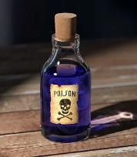
Alkoholi
Kemikaaliluokituksen mukaan kielletty kuluttajakäytössä, jos aineessa yli 0,4 % ko. ainetta ja käyttöä rajoitettu myös teollisuuskäytössä. Tuotteisiin lisättävä VAARA-merkki.
Syitä: sikiömuutokset, sisäelinvauriot, geenimuutokset, karsinogeenisyys ja herkkä syttyvyys.
Jätettiin toistaiseksi luokittelematta EU:n kemikaalien joukossa…
Tarvitseeko muuta enää sanoa?
Notes:
Kaikista aineista tehdään virallinen kemikaaliluokitus, jonka mukaan niiden käyttöä rajoitetaan. Suomi sai tämän tehtäväkseen, mutta lopulta alkoholin osalta jätettiin pöydälle, koska olisi pitänyt kieltää kuluttajakäytöstä vaarallisuutensa vuoksi.

Slide 10
Alkoholista yleisesti
Alkoholiin kuolee Suomessa vuosittain lähes
2 000 henkilöä (alkoholiperäiset taudit, tukehtuminen, tapaturmat, myrkytykset jne.).
Suomessa alkoholin riskikäyttäjiä on 560 000.
40 % tapaturman vuoksi sairaalahoitoon hakeutuvista on päihtyneitä.
Alkoholi on suurin työuria lyhentävä tekijä.
Yli 70 sairautta liittyy alkoholiin ja yli 60 sairauden (ICD-10 luokitus) yhteys on täysin selkeä.
Alkoholiriippuvaisella:
  Aivovammat kolme kertaa yleisempiä.
  Epilepsiariski kymmenkertainen.
  Joka toisella on lievä dementia.
  60 %:lla unihäiriö.
  Kardiomyopatiariski (sydänlihassairaus) 100 x.
  30-60 %:lla merkittävä depressio.
Alkoholiin suhtautumiseen liittyy paljon kaksinais-moralismia.
Notes:
Sekakäytön ongelmia kaiken ikäisillä, nuorista ikäihmisiin. Osa sekakäytöstä on tarkoituksellista ja osa vahinkoja.
Rintasyöpä: https://www.wcrf.org/int/continuous-update-project/cup-findings-reports/breast-cancer
Syöpäriskit: https://thl.fi/en/web/alkoholi-tupakka-ja-riippuvuudet/alkoholi/alkoholihaitat/alkoholi-ja-terveys/alkoholi-ja-syopariski
Leikki-ikäisten isistä jopa yli 30 % on alkoholin riskikuluttajia (2009): Halme, Nina: Isän ja leikki-ikäisen lapsen yhdessäolo: Yhdessäoloa, isänä toimimiseen liittyvää stressiä ja isän tyytyväisyyttä parisuhteessa kuvaavan rakenneyhtälömallin kehittäminen ja arviointi (THL tutkimus, 2009).
Kaksinaismoralismia: ”ilonpilaaja ei ota yhtään”, ”miten se nyt tollai käyttäytyy”. Onneksi suunta on parempi ja raittiuden selittelyä ei enää niin usein tarvita.

Slide 11
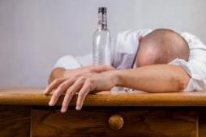
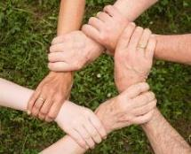
Alkoholi ja ikäsidonnaisuus
Nuoret erityisriskissä
Alkoholi estää erityisesti nuorilla sokerin muodostumista maksassa => verensokeri voi laskea vaarallisen alas.
Kehittyvät aivot ovat herkempiä alkoholin aiheuttamille vaurioille (esim. harmaan aineen tilavuus pienenee) ja vauriot ovat osin pysyviä (muistihäiriöt, oppiminen).
Varhainen aloitusikä lisää todennäköisyyttä alkoholiriippuvuuteen.
Jotkut mielihyväyhteydet syntyvät vain alkoholin vaikutuksen alaisena.
Normaalit elämänvaiheet jäävät väliin.
Aikuiset vaikuttajina ja esimerkkeinä
Rakentavat päihdekulttuuria.
Vaikutus merkittävä myös muihin => voivat vaarantaa lastensa tulevaisuuden, työpaikalla muiden turvallisuuden jne.
Suurin käyttäjäryhmä => suurin vaikutus myös yhteiskunnan kuluihin (työstä poissaolot, sairaalakulut, oikeusjärjestelmä…).
Notes:
Nuoret: alkoholi yhdistää liian aikaisin esim. mielihyväratoja ja jatkossa ne yhdistyvät vain alkoholin käytön aikana, eikä muulloin, kuten kuuluisi. Kannabiksen käyttö nuorena ennakoi tulevia mielenterveydellisiä häiriöitä.
Huma­la­ha­kuinen juominen vau­rioittaa laaja-alai­sesti ai­vojen val­koisen ai­neen radas­toja. Muis­ti ja oppi­mis­kyky voi­vat hei­kentyä pysy­västi.

Slide 12
Ikäihmiset ja alkoholi
Ikääntyneistä alkoholiongelmaisista 1/3 aloittaa päihteiden käytön eläkeiässä.
Ikääntyvistä suurkuluttajia on n. 5 % -> lisääntynyt.
Suuret ikäluokat eläköityvät. Ikäihmiset parempikuntoisia ja tottuneet alkoholin käyttöön.
Alkoholi vaikuttaa lääkityksiin (heikentää, voimistaa…).
Alkoholi vaikuttaa vahvemmin:
  Paino putoaa, veden määrä soluissa vähenee -> alkoholin vaikutus suurempi, koska jakaantuu pienempään tilavuuteen.
  Aineenvaihdunta hidastuu -> alkoholi poistuu hitaammin.
  Keskushermosto herkistyy -> rytmihäiriöt, muistihäiriöt.
  Alkoholi edistää useiden sairauksien puhkeamista ja heikentää hoitoa (syöpä, diabetes, sydän- ja verisuonisairaudet…).
Puheeksi ottoa vielä aristellaan - turhaan. Häpeä poistettava.
Notes:
Ikääntyessä kehon nestemäärä, sairaudet, lääkitykset yms. vaikuttavat alkoholin vaikutuksiin.
Seniorit: 1944 65-vuotiaita ja yli oli 250 000.
Yli 65-vuotiaita 31.12.2019 yhteensä 1 231 274 hlöä. Kertoo kasvunmäärästä
https://www.ikaantyneidenpaihdetyo.fi/tietoa/ikaantyminen-ja-paihteet/ikaantyneiden-alkoholinkayttotavat

Slide 13
Käypä hoito -suositus työryhmän (2015) suositus
alkoholinkäytön riskitasoiksi:
 | Korkean riskin taso päivittäin kulutettuna | Kohtalaisen riskin taso viikottain kulutettuna | Korkean riskin raja viikottain kulutettuna
Nainen, 18-65 v. | 2 | 7 | 12-16
Mies, 18-65 v. | 3 | 14 | 23-24
Riskiraja = haittoja syntyy varmasti ja ne voidaan osoittaa myös kliinisesti.
Työikäisten ja terveiden rajat.
Monessa Euroopan maassa rajat ovat matalampia.
Yli 65-vuotiaiden riskiraja 2 annosta / kerta tai 7 annosta / vko.
Alkoholiannos = 12 g alkoholia, esim. = 0,33 cl pullo keskiolutta
= 12 cl mietoa puna- tai valkoviiniä
= 8 cl väkevää viiniä tai 4 cl viinaa
Notes:
Riskirajat: http://www.kaypahoito.fi/web/kh/suositukset/suositus?id=hoi50012 cl28
Alkoholiin liittyy yhä kaksinaismoralismia. Toisaalta pidetään ilopilaajana, kun ei pikkujouluissa juo, mutta jos aamulla tulee töihin krapulaisena tai putki jää pidemmäksi, pidetään sitä epäsopivana. Viesti on epäselvä erityisesti nuorille ja vaikea päihderiippuvaisille. Jokainen voi miettiä, millaista kulttuuria levittää…
Nuorten päihdemittarina käytetään ADSUME –mittaria: https://thl.fi/documents/605763/1475727/adsume_nuorten_paihdemittari_ja_toimintakaavio.pdf/ea421b8a-eb74-497d-9dd5-6b1aa56a92d6

Slide 14
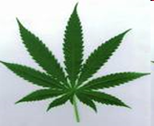
Kannabis
Hasis, marihuana, kannabisöljy.
Kasvatettu tai synteettinen.
Cannabis Sativa- tai Cannabis Indica –kasveista.
Notes:
Kannabiksen voi toteuttaa kahdella tavalla. Näyttämällä dian nro 16, jossa video, ja dian 18 ja siitä eteenpäin.
Tai
Jätä pois eli piilota diat 16 ja 17 ja etene muiden diojen osalta itse kertoen.
(Taustatietoa:
1 gramma 5-30€ (hintaan vaikuttavat monet tekijät), katukauppa noin 20€/g • Grammasta noin 3-5 käyttöannosta alkuvaiheessa.)

Slide 15
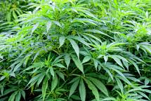
Kannabis
Katsotaan kannabishankkeen video kannabiksesta:
https://www.youtube.com/watch?v=nb5lNjoMPtk
Ganja, budi, pajautus, sauhu, sihautus, kukka, möyhy, blossi.
Notes:
Jos katsotte videon, hyppää diaan 18.
HUOM! Videossa virheellistä punaisen ristin käyttöä!!! ☺ (Olisi hyvä mainita)

Slide 16
Kannabis
Kuivatetaan hede- ja emikukinnoista -> yl. vihreää/ruskeaa rouhetta / paloja / levyjä tai kukinnon nuppuja.
Synteettiset muodot huomattavasti vahvempia (jopa 100x).
Käyttö satunnaista polttelua tai elämäntapa.
Yl. poltetaan (sätkä, (vesi)piippu), myös syödään (kakku, tee).
Syömällä vaikutusaika pidempi, mutta lievempi.
Sisältää noin 100 kannabinoidia, joista THC päihdekäytössä
vaikuttavin ja sitä synteettiset ensisijaisesti pyrkivät kopioimaan.
THC –pitoisuudet nousseet (3 % -> 25 %).
CBD-kannabinoidi suojaa psykoottisuudelta,
hillitsee vainoharhaisuutta.
Ganja, budi, pajautus, sauhu, sihautus, kukka, möyhy, blossi
Notes:
Suomessa myydään CBD öljyä, jonka jotkut kokevat auttavan esim. kipuihin. Tuotteen ei pitäisi sisältää THC:tä.
Hamppu itsessään on hyvä tuote ja sisältää esim. kaikki aminohapot ja on hyvä ravintolisä. Myöskään siinä ei ole THC:tä. (Mutta nuori, joka kantaa kannabis lehden kuvia harvoin kannattaa kuituhamppua….)
Kotikasvatus ei ole itsehoitoa, vaikka henkilö niin haluaisi sen mieltää. Hoitoa on terveydenhuollon määräämä hoito.
Synteettisiä satoja, esim: ADB-CHMINACA, CU-MYL-4CN-BINACA, 5F-AKB-48 eli 5F-APINACA ja 5FUR-144 eli XLR-11 muutettu jo laittomiksi huumausaineiksi psykoaktiivisten muuntoaineiden listalta.
Kouluttajalle: Pidättäydy näissä tiedoissa ja älä jaa omia mielipiteitä kannabis-aiheesta, sillä mielipiteesi voidaan tulkita SPR:n kannaksi.

Slide 17
Kannabis, vaikutuksia:
Kannabisreseptorit aivoissa vastaanottavat ->
Aktivoi / passivoi / joillakin harhoja.
Euforia & rentous / paniikinomainen tila.
Verensokeri laskee -> makeanhimo.
Tilannearviointi, koordinaatio ja ajantaju heikkenevät.
Jälkeenpäin motivaatio laskee, ärtyneisyys, keskittymiskyky laskee.
Mahdollisia pitkäaikaisvaikutuksia:
  oppimis- ja keskittymiskyvyn heikkeneminen
  mielenterveyden ongelmat (skitsofreniariski sille alttiille kasvaa)
  Hengityselintensairaudet
  syöpäriski (suu, nielu, ruokatorvi) kasvaa
Rasvaliukoinen, joten vaikutus kehossa pitkä,
”humala” vain tunteja.
Notes:
Suuret yksilölliset erot vaikutuksissa.

Slide 18
Kooste / lisäyksiä kannabiksesta
Synteettiset muodot huomattavasti vahvempia (jopa 100x).
THC –pitoisuudet nousseet (3 % -> 25 %).
CBD-kannabinoidi suojaa psykoottisuudelta,
hillitsee vainoharhaisuutta.
Notes:
Käytä tämä dia, jos katsotte videon youtubesta.
Jos käyt itse diat läpi, piilota tämä.
Suomessa myydään CBD öljyä, jonka jotkut kokevat auttavan esim. kipuihin. Tuotteen ei pitäisi sisältää THC:tä.
Hamppu itsessään on hyvä tuote ja sisältää esim. kaikki aminohapot ja on hyvä ravintolisä. Myöskään siinä ei ole THC:tä. (Mutta nuori, joka kantaa kannabis lehden kuvia harvoin kannattaa kuituhamppua….)
Kotikasvatus ei ole itsehoitoa, vaikka henkilö niin haluaisi sen mieltää. Hoitoa on terveydenhuollon määräämä hoito.
Synteettisiä satoja, esim: ADB-CHMINACA, CU-MYL-4CN-BINACA, 5F-AKB-48 eli 5F-APINACA ja 5FUR-144 eli XLR-11 muutettu jo laittomiksi huumausaineiksi psykoaktiivisten muuntoaineiden listalta.
Kouluttajalle: Pidättäydy näissä tiedoissa ja älä jaa omia mielipiteitä kannabis-aiheesta, sillä mielipiteesi voidaan tulkita SPR:n kannaksi.

Slide 19
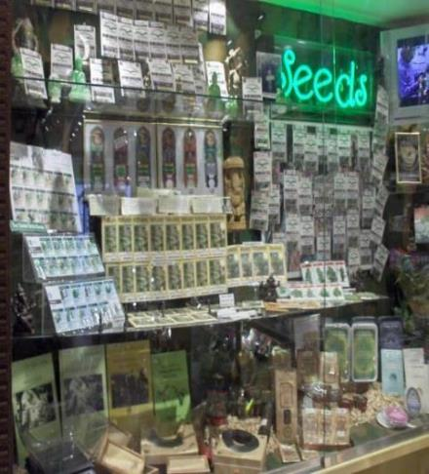
Päihtymyksen tunnistaminen
Makea, imelä haju.
Verisuonet näkyvät silmissä.
Sanojen katoilu, lyhytkestoisen muistin häiriöt.
Pulssi nousee.
Osa hihittää, osa sulkeutuu.
Makeanhimo.
Kognitiivisten taitojen heikkeneminen.
Näkyy testeissä jopa viikkoja (rasvaliukoisuus).
Valokuva: Kati Laitila
Notes:
Tutun ihmisen käytöksessä huomaa usein päihtyneenä eron. Vieraasta ihmisestä muutosta ei välttämättä huomaa. Tosin tutussa muutokset usein tapahtuvat hitaasti, joten läheltä seuraava ei välttämättä heti niitä huomaa.

Slide 20
Kannabiksesta on tutkimuksia
ja ”tutkimuksia”…
”Niin tai näin”:
mutta tämän tiedämme:
emme halua kannabista lailliseksi, dekriminalisointi voi olla järkevää…
emme halua syrjäyttää käyttäviä ihmisiä, vaan osallistaa ja tarjota vaihtoehtoja (sekä tarvittaessa kohdennettua tukea).
rangaistukset eivät saa syrjäyttää tai tuhota tulevaisuutta.
alkoholin ja kannabiksen vertailu on turhaa.
lääkekannabiksen potentiaalia tutkitaan.
alle 25-vuotiailla kannabis häiritsee aivojen kehitystä ja myöhempien psyykkisten häiriöiden riski kasvaa.
sosiaalinen riippuvuus on nuorilla merkittävin riippuvuus.
kannabis edistää skitsofrenian ja psykoosien puhkeamista niille alttiilla ihmisellä.
synteettiset kannabinoidit yleistyvät ja ovat huomattavasti vaarallisempia.
Lääkekäyttö:
Suomessa määrätään eniten MS-taudin lihasjäykkyyteen, mutta myös muihin sairauksiin. Tutkitaan käyttöä kipulääkkeenä (erityisesti CBD:tä).
Notes:
Tutkimusten ongelmia: pelkkiä pilvenpolttajia hyvin vähän. Eli muut aineet sotkevat tuloksia, mutta kertoo, että polttajat usein käyttävät muutakin.
THC pitoisuus vaihtelee eli standardoitua tutkimusta vaikea tehdä. Kannabis tutkimus on hyvin alkuvaiheissa.
Vahva näyttö on nuoruusiän kannabiksen käytön yhteydestä myöhempiin psyykkisiin ongelmiin ja riippuvuuteen.
Akuuttikannabispsykoosin saaneista lähes 50 %:lla tullaan toteamaan myös skitsofrenia.
Syrjäyttäviä rangaistuksia; koulusta / työstä erottaminen, ajokortin menettäminen satunnaisesti jopa kerran käytön jälkeen (ratsia 2 vkoa käytöstä ja käyttö näkyy vielä…), joihinkin ammatteihin käyttörikos merkinnälläkin on merkitystä (EI kuitenkaan esim. päiväkotityöskentelyyn tms., sillä käyttörikos ei näy rikosrekisteriotteessa). Nämä riskit kannattaa huomioida ennen kokeiluja, ovat ne oikein tai ei.
Vertailu alkoholiin? Toinen huono aine ei liity toisen laillistamiseen mitenkään. Alkoholi poistuu kehosta nopeasti, kannabis ei, joten tekee tuhoja huomattavasti pidempään. Huumetestien vaikutus tulevaisuuteen… Onko parempi hypätä 9 vai 7 kerroksen parvekkeelta tasoista keskustelua…
Noin 300 henkilöä käyttää lääkekannabista. Suomessa pääosin Sativex- nimisenä suusumutteena (hyvin kallis). Myös vaporisaattorissa käytettäviä lääkeaineita on ja Valvira voi myöntää kasvatusluvan.
Lääkekäyttö: Käytetäänhän morfiiniakin. Jos pitkälle edenneessä syövässä joku käyttää kivunlievitykseen, niin mahdollinen psyykeen häiriintyminen ei ole enää oleellista… Eniten käytetään MS-taudin hoidossa spastisuuteen, mutta myös: Parkinsonin tauti, vaikeaa reuma, aids, syöpä tai kroonistunut migreeni.
Kehossa on paljon kannabiksen vastaanottamiseen omia reseptoreita. Näiden merkitys on lääketieteelle toistaiseksi tuntematon.
Kannabis: THL – Hakkarainen, P & al. Kannabis ja terveys. Tutkimuksesta tiiviisti 17 (2014). http://urn.fi/URN:ISBN:978-952-302-259-1

Slide 21
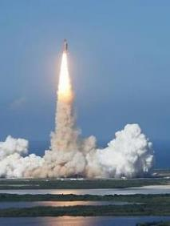

Stimulantit
Amfetamiini, Ekstaasi, MDPV,
Kokaiini, paljon muuntoja…
Synteettisesti valmistettu, paitsi koka.
Notes:
Suomessa toiseksi yleisimmin piikitettynä käytetty aineryhmä. (Buprenorfiini yleisin piikitettävä.)

Slide 22
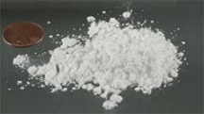
Stimulantit eli ns. nopeat aineet
Jauheena, pillereinä, kapseleina, kidemaisena jauheena (ekstaasi), tahna (kokabase).
Käyttö pääosin suun kautta, nuuskaamalla tai suonensisäisesti. Polttamalla (meta, kokabase ja crack). Kokalehtiä myös pureskellaan.
Käyttö ensin jaksottaista, mutta muuttuu jatkuvaksi.
Ekstaasi kytkeytyy bilettämiseen.
Ekstaasin vaikutus alkaa n. 30 min kuluttua, kesto 2-5 h.
Puhtaus (pitoisuudet nousseet) ja jatkoaineet vaihtelevat.
Kiihdyttää keskushermostoa.
Voimakkaita nousuja ja laskuja.
A-vitamiini, vauhti, piri, spiidi, pirna, nopea, pöhinä, swimba
E, esso, eemeli, emppu, nipsu, naksu, matami
Koka, kokis, kokkeli, lumi, speedball.

Slide 23
Stimulantit, vaikutukset
Lääkekäyttö: amfetamiinijohdannaisia ADHD lääkkeitä, laihdutuslääkkeitä, ekstaasia tutkitaan osana psykoterapiaa.
Toivotut:
Riskit:
Energisyys
Ajatukset juoksevat, nopea puhe / ajattelu
Kiihotustila
Motorinen aktiivisuus, suorituskyky nousee
Euforia
Itsevarmuus
Sosiaalisuuden kasvu (ekstaasi)
Sekavuus
Vainoharhat/ pakkoneuroosit/pelkotilat
Amfetamiinipsykoosi
Aivoverenvuoto
Rytmihäiriöitä
Unihäiriöt
Jälkitilana usein masennus
IV-käyttö -> suoni- ja kudostulehduksia
Notes:
Vainoharhat / pelkotilat = > kohtaa rauhallisesti, viestitä, että et ole uhka.
Huomioi stimulanteissa, että voimakas päänsärky voi kertoa aivoverenvuodosta. Tällöin asiakasta ei tulisi liikuttaa ja lisäapua tulee kutsua heti.
Muutoin päihde-ensiapu käsitellään toisessa moduulissa.

Slide 24
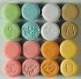
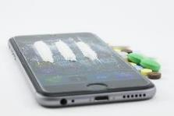
Johdannaisia:
Kokaiini:
Vaikutus hyvin lyhyt, mutta voimakas.
Nuuskaamalla nenän väliseinä vaurioituu, tukkoisuus.
Sydänpysähdykset.
Ekstaasi eli MDMA:
Kehon lämpötila nousee.
Hikoilu, suun kuivuminen.
Leuan jäykistyminen.
Pakkoliikkeitä.
Erittäin vaarallinen joidenkin masennuslääkkeiden (MAO-estäjät) kanssa.
Alfa PVP, peukku, PV:
Jauhe / tabletti
Lyhytkestoinen
”Koukuttava”
Epäpuhdasta
Agressiivisuus
Raportoitu menehtymisiä
Notes:
Vahvasti keskushermostoa kiihdyttävä
sydämen tiheälyöntisyyttä, liikalämpöisyyttä, hikoilua, kiihtyneisyyttä, kouristuksia ja kohtauksia, sekavuutta, aggressiivisuutta, outoa käyttäytymistä ja lihaskudoksen vaurioita
Epäpuhdasta => suonitulehduksia => verenmyrkytyksiä
Amfetamiinia halvempaa, amfetamiinia myös jatkettu tällä, MDPV
Kasvot, huulet turvonnut poltettuaan => elottomuus, elvytys, menehtyminen
Aivoverenvuotoja
NEP?

Slide 25
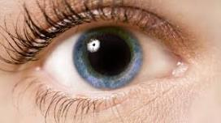
Päihtymyksen tunnistaminen
  Ylienerginen
  Laajentuneet pupillit
  (etenkin alkuvaiheessa)
  Vainoharhat, pelokas tai aggressiivinen
  Ruokahaluttomuus, unettomuus
  Pulssi ja hengitys nopeutuneet
  Kohonnut verenpaine
  Hikoilu
  Kouristukset
  Koko kehon stressitila
  Kuume (ekstaasi)

Slide 26
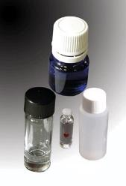
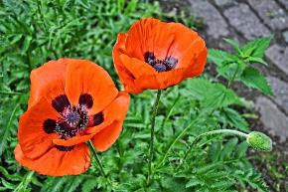
Sedatiivit:
Opiaatit, buprenorfiini, gamma, lakka,
fentanyyli.
Oopiumunikosta uutettu tai valmistettu
synteettisesti.
Gammahydroksivoihappo,
kemiallinen yhdiste.
Notes:
Buprenorfiini on Suomessa yleisimmin käytetty pistettävä aine.

Slide 27
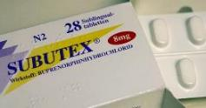
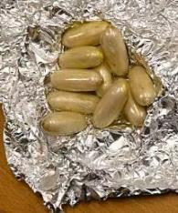
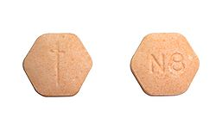
Sedatiivit eli ns. hitaat aineet
Ruskea tai valkea jauhe (heroiini), tabletit (Subu = tabletissa miekka), neste (gamma, lakka), laastarit, ruskeat palat (oopium).
Buprenorfiini (Temgesic, Subutex, Suboxone, Norspan) yleisin.
Käyttö suonensisäisesti, suun kautta tai hengittämällä (poltettava heroiini).
Gamma juodaan sinällään tai veteen sekoitettuna. Potensoi alkoholin vaikutusta. Lakka gamman esiaste. Annostelu hyvin pieni, esim. lakka n. 5 ml.
Lamaavat keskushermostoa.
Voimakkaat vieroitusoireet.
H, hepo, hidas, jarru, junk, polle
Subut, bupre, kasipallo, teemut
Liquid X, ghb, shotti, litku, lide, huju, huikka…
Notes:
Käytetyt aineet ovat pääosin ulkomailta tullutta Subutexia. (Hoidoista vuotaa hyvin vähän katukauppaan aineita.)
Norspan on laastari, muut ovat lääketabletteja.

Slide 28
Sedatiivit, vaikutukset
Riskit:
Toivotut:
Hengityslama.
Sekavuus.
Pahoinvointi, rauhattomuus.
Päänsärky.
Huimaus.
Pakonomainen tarve saada ainetta lisää, nopea fyysinen riippuvuus.
IV-käyttö -> verisuoni-vauriot ja –tulehdukset. Virustaudit (hepatiitti).
Voimakas hyvänolontunne, euforia.
Rentous, huolettomuus.
Lämmin olotila.
Vieroitusvaiheessa:
Hikoilu, vilunväristykset.
Vapina, kouristukset.
Kivut, kuume.
Pahoinvointi.

Slide 29
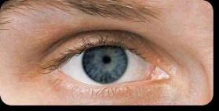
Päihtymyksen tunnistaminen:
  Pienentyneet pupillit.
  Sammaltava puhe.
  Hidastunut liikkuminen / refleksit.
  Tunteettomuus.
  ”Omassa maailmassa”.
  Hidastunut pulssi ja hengitys.
  Verenpaineen lasku.
  Hengitysvaje = iho / huulet sinertävät.
  Gamma / lakka:
  Portaittaiset ja nopeat tajunnan muutokset.
  Muistamattomuus.
  Verenpaineen äkillinen lasku.
  Kouristukset.
  Lääkekäyttö:
  Useat kipu- ja yskänlääkkeet.

Slide 30

Psykedeelit
LSD, sienet (psilosybiini), DMT, meskaliini.
Osa luonnosta, osa synteettisiä.
Notes:
Sienistä Suomessa käytetyin suippumadonlakki.

Slide 31

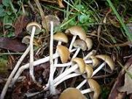
Psykedeelit, hallusinogeenit
LSD: vesiliukoista kemiallista jauhetta. Imeytetään paperinpaloihin (blottereihin). Myös tabletteina, kapseleina, nesteenä tai geelinä.
Sieniä poimitaan Suomessa maastosta, kasvatetaan kotona tai tilataan netistä.
Ei aiheuta varsinaista riippuvuutta.
Vaikuttavat aivojen serotoniini- ja välittäjäainejärjestelmiin.
DMT:tä (lyhytkestoinen vahva hallusinogeeni) käytetään yhdistettynä MAO-estäjiin (pidentää vaikutusta)
Ayahuasca-tilaisuuksissa.
Annosten vahvuus vaihteleva.
Flashbackit eli takaumat mahdollisia,
mutta harvinaisia.
Matka, trippi, happo, naksu, lappu, tippa, äcidi.
Notes:
Psykedeeli- aineita voidaan sekoittaa myös esim. ekstaasin joukkoon.

Slide 32

Psykedeelit, vaikutukset
Toivotut:
Riskit:
Tajunnantilan muutos.
Aistiharhat, erilaiset kokemukset.
Voimakkaita tunnetiloja.
Kosminen kokemus.
Luovuus, syvempi
yhteys itseen.
Ahdistus, paniikki ja pelkotilat.
Vääristymiä itsen ja ympäristön suhteen.
Vaikutus vaikeasti ennustettavissa, ympäristö vaikuttaa.
Sieni ei ole, mitä oletti -> maksavaurioita / myrkytys.
Lääkekäyttö:
Selvitetään mahdollisuuksia
masennuksen ja traumaperäisten stressihäiriöiden sekä syövän masennus- ja ahdistusoireiden hoidossa.

Slide 33
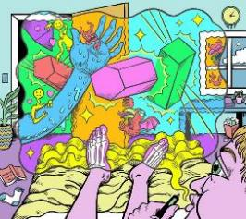
Päihtymyksen tunnistaminen:
  Kuulo- ja näköharhat.
  Poissaoleva.
  Ahdistus, paniikki, pelkotilat.
  Pulssin ja hengityksen nopeutuminen.
  Syljen eritys lisääntyy ja pupillit laajenee (LSD).
  Vaikutus n. 20-30 minuutin kuluttua, kesto jopa 6-8 h.
  Huimaus, pahoinvointi, oksentelu.
  Lihasheikkous.
  Psykoottisuus.
  Käytös ei suhteessa ympäristöön.

Slide 34
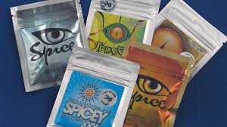
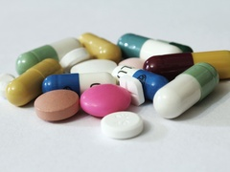
Muuntohuumeet
= perinteisestä, laittomasta huumausaineesta molekyylirakennetta muuttamalla tehty psykoaktiivinen aine
Bathsalts, yrttisekoitteet…
Kannabinoidien ja stimulanttien johdannaisia eniten.
Tutkimuskemikaalien alkuperä lääke- tai kemiantutkimuksissa.
Notes:
Muuntohuume = perinteisen huumausaineen kemiallista koostumusta muutetaan sen verran, että aine ei enää lukeudu huumausaineeksi. Näin vältetään huumausainerikoksen täyttyminen ja sen myötä rangaistukset.

Slide 35

Muuntohuumeet:
Tilataan usein netistä, maksetaan bitcoineilla, hyödynnetään
tor-verkkoa, tuotteet, myyjät ja ostajat vertaisarvioidaan.
Uusi päihdemuoto ei ole laiton => ei tuomioita.
Laillisuusstatus voi muuttua nopeasti - eri maissa eri käytäntöjä.
Suurin haaste: Usein tuote ei ole sitä, mitä ilmoitetaan.
Aineen vaikutuksia ei ole tutkittu. Ihmiskokeita…
Jatkoaineita: mm. kofeiini, parasetamoli, amfetamiini, ekstaasi, kasvimyrkyt.
Vuosittain Suomeen n. 100 uutta muuntoainetta. Lähes sata luokitellaan myös vuosittain laittomien joukkoon.
Vaikeahoitoisia terveydenhuollossa, koska vaikuttavan aineen selvittäminen usein mahdotonta.
Notes:
Tor-verkko eli sipuliverkko on suojattu verkko, jossa viestien lähettäjiä ei pystytä jäljittämään. Verkkoa käytetään myös moneen muuhun: diplomaattien viestintä, ihmiskauppa, kaikki laiton kauppa (aseet,) jne. USA:n merivoimien kehittämä.
Muuntohuume ei usein ole sitä, mitä ilmoitettiin: mukana laiton aine => tuomio, määrät vaihtelee => myrkytys, vaikutus erilainen kun odotti jne. Ei kuluttajasuojaa…
Suomessa uudet psykoaktiiviset aineet ovat laillisia, kunnes ne luokitellaan joko lääkkeiksi, kuluttajamarkkinoilta kielletyiksi psykoaktiivisiksi aineiksi tai huumausaineiksi.

Slide 36
Muuntohuumeet, vaikutukset
Toivotut:
Riskit:
Aineet yleensä hyvin vahvoja
-> vaarallisia
Yhteisvaikutukset yllättäviä, tutkimattomia
Vaikutukset arvaamattomia
Vaikutus voi olla pitkä, jopa päiviä
Stimulanttipohjaiset: lämpöhalvaus, sydänoireet, aivoverenvuoto
Kannabispohjaiset: hengenahdistus, tajuttomuus, ihottuma, oksentelu, psykoottisuus
Perinteisten aineiden toivottuja olotiloja
Kiinnijäämisen pelko pienempi
Mielenkiintoisia kokeiluja, vertailua muiden kanssa
Mielikuva hallinnasta, käyttö satunnaista
Notes:
Kannabispohjaiset: yleensä jotain kasvirouhetta, johon sumutettu synteettistä kannabinoidia. Käyttöannos usein äärimmäisen pieni (tulitikun kärki).

Slide 37
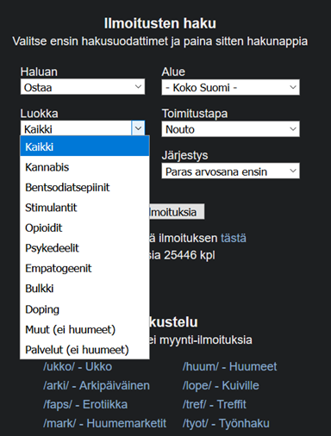
Päihtymyksen tunnistaminen:
  Perinteisten huumausaineiden vaikutuksia.
  Kertoo olotilan olevan aiemmasta poikkeava.
  Kertoo, että käytettyään olotila ei ole tasaantunut edellisestä päivästä.
  Ei tiedä aineen alkuperää tai sisältöä.
  Sekava
Notes:
Silkkitie, Sipulimarket ja Mesta ovat suljettu. Aina tulee uusi sivusto käyttöön.
Myös Spurdomarket ja Keskustori suljettu.
(Nyt esim. Darkfox ja DarkOde? EI pidä mainita.)
Myyntiä kuvalaudoilla, joita vapaaehtoiset ylläpitävät. Kaupat tehdään usein kasvokkain.
Kryptomarkkinat toinen myyntikanava. Näissä ylläpitäjä kerää oman palkkion sivuston ylläpitämisestä. Näissä maksu bitcoineilla (jäljitettäviä).

Slide 38
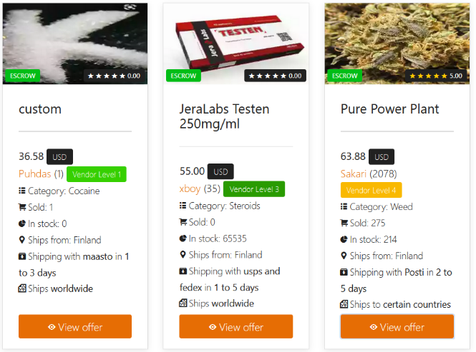
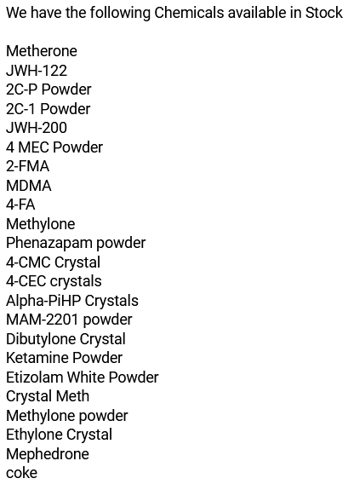

Notes:
Myyjän luotettavuus perustuu asiakasarviointeihin.
Silkkitie taas kaatunut, telegram, wick yms. Aktiivisia.

Slide 39
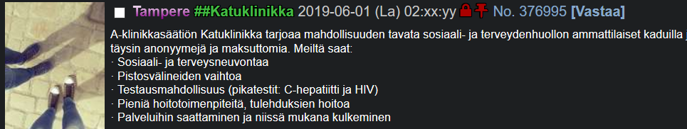
Onneksi myös tukipalvelut ovat mukana useilla Tor-verkon myyntisivuilla. Nyt vaihtuvuus suurta, mutta neuvottelut usein onnistuvat.

Slide 40
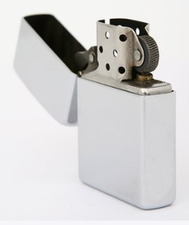
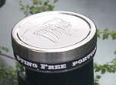
Muita aineita lyhyesti:
Lääkkeet, imppaus, nuuska, steroidit.

Slide 41
Lääkkeet
Väärinkäyttöä on lääkkeiden käyttö ohjeiden vastaisesti, esim. ilman reseptiä, liian suuria määriä tai aineiden yhdistelyä päihtymystarkoituksessa.
Yleisimmin käytetään:
  Rauhoittavat, kuten bentsodiatsepiinit (pamit, Ksalol))
  Kipulääkkeet, opioidipohjaiset
  Buprenorfiini esim. Temgesic, Subutex, Norspan
  Opioidit esim. Kodeiini, Tramadoli, Fentanyyli, Oksikodoni, Metadoni
  Pregabaliini (Lyrica)
  Yskänlääke, dekstrometorfaani (Resilar)
  Nukutusaine: ketamiini
  Lihasrelaksantit (Sirdalud, Norflex…)
  Masennuslääkkeet (Cipralex, Zoloft..)
  ADHD-lääkkeet (Concerta, Ritalin..)
Notes:
Lääkkeet toiseksi yleisin päihde kannabiksen jälkeen.
Bentsodiatsepiinejä ovat diatsepaamit (Diapam), klonatsepaami (Rivatril), alpratsolaami (Xanor), midatsolaami (Dormicum) jne. (ahdistus-, pelko- ja unihäiriöt)
Opiaatit: buprenorfiini (Temgesic) IV-käyttönä.
Pregabaliini: Lyrica, Pregabalin (kipu (hermokivut), ahdistus, epilepsia).
https://paihdelinkki.fi/fi/tietopankki/tietoiskut/laakkeet
Määrättyjä lääkkeitä tulee käyttää, väärinkäyttöä on lääkkeen käyttäminen lääkärin ohjeen vastaisesti.
Kaavio osoittaa lääkkeiden väärinkäytön olevan toiseksi yleisin päihtymykseen käytetty aineryhmä.
5/2021 varoitetaan alpratsolaameihin lisätyn fentanyyliä ja tämän johdosta on jo muutamia kuolemia. (esim. Ksalolit)

Slide 42
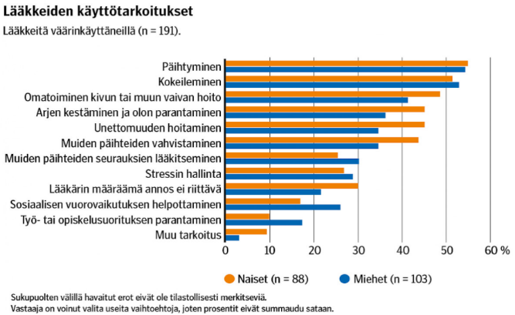
Lääkkeet jatkuu…
Alkoholin ja rauhoittavien yhteisvaikutuksia:
muistinmenetys, käytöshäiriö (aggressio), maksavauriot, hengityslama. Vieroitus haastavaa.
Osa monipäihdeongelmaa ja käyttö usein suonensisäistä.
Tapaturmat ja kuolleisuus yleisiä.
Toleranssi nousee nopeasti, riippuvuus vahva.
Puuropuhe, vatsavaivat, tasapainohäiriöt yleisiä.
Kannabiksen jälkeen toiseksi yleisin päihde.
Notes:
https://www.laakarilehti.fi/tieteessa/alkuperaistutkimukset/laakkeiden-vaarinkaytto-suomalaisessa-aikuisvaestossa/

Slide 43
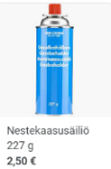
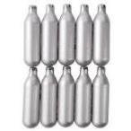
Imppaus
Aine syrjäyttää
verenkierrossa hapen ja lamaa keskushermostoa.
Käyttö ilmenee usein aaltomaisesti.
Itsekontrolli heikko (estottomuus), euforia, aistiharhoja, puhehäiriöt, epileptiset kohtaukset, sydänoireita, tuhoaa
aivosoluja, ärtymys, älyllinen heikentyminen, hengityslama, tajuttomuus.
Tunnistus: rengas suun ja
nenän ympärillä, käyttövälineet, jatkuva nuha, huonovointisuus.
Yleisimmin käytetään:
Butaani (sytkärit):
kylmää suoraan hengitettynä
-> nieluspasmi.
Ilokaasu (kermavaahtopurkit):
1-2 minuutin humaus: euforia, aistiharhat, huimaus, hermostovauriot.
Liimat, liuottimet, tinneri, bensa, kynsilakanpoistoaine, tussit jne.
Nitriitit eli Poppers,
seksistimulantti.
Notes:
https://fi.wikipedia.org/wiki/Imppaus
Mitä haetaan, miten käytetään.

Slide 44
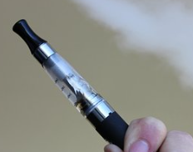
Sähkötupakka eli vapetus
Kuumennetaan laitteen sisällä oleva aine höyryksi, joka hengitetään.
Perussisältö: kasviglyseroli ja propyleeniglykoli.
Lisäksi: nikotiini, nikotiinisuolaa, makuaineet.
Riskejä:
  Nikotiinin terveyshaitat.
  Lisäaineet, esim. PAH-yhdisteet, metallit.
  Alentaa keuhkojen toimivuutta, altistaa sydänoireille, suun ja nielun ärsytys jne.
Markkinoilla hyvin erilaisia nestekoostumuksia ja laitteita.
Notes:
Nikotiini, Eu max 20mg/ml.
Nikotiinisuola => alhaisempi PH, helpompi sekoittaa vahvempaa nikotiininestettä.
Suomessa ei saa myydä makuaineita, mutta netistä niitä voi tilata.
PAH-yhdisteet: syöpää aiheuttavia. Mukana myös VOC-yhdisteitä ja metalleja.
Nuoret tilaavat netistä ja joissakin höyrystimissä esim. lyijy vuotanut nesteen joukkoon.

Slide 45

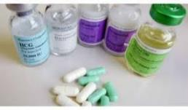
Anaboliset steroidit
Yleisimpiä haittoja:
Sydän- ja verenkiertoelimistön sairaudet, maksatoksisuus, munuaisten vajaatoiminta, mieliala- ja hormonihäiriöt, raskausarvet, kaljuuntuminen, luukivut, seksuaalitoimintojen häiriöt, kivesten surkastuminen.
Sydänperäinen äkkikuoleman riski (3-4,6 kertainen kuolleisuusriski).
Lihaskasvun/voiman ja ulkonäön parantamiseen.
Iso osa testosteronin synteettisiä johdannaisia (myös esim. istukka-, kasvu- tai kilpirauhashormooneja).
Lääkelain piirissä.
Tabletit, ruiskeet, sisältävät myös lisäaineita.
30 %:lla käytön aikana ärtymystä ja vihamielisyyttä. Erityisesti alkoholin ja bentsojen yhteiskäytössä aggressioita.
Notes:
https://dopinglinkki.fi/

Slide 46
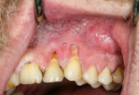
Nuuska (ns. ruotsalaistyylinen kostea nuuska)
Jauhettua tupakkaa, jossa
n. 2 500 kemikaalia, joista n. 28 syöpää aiheuttavia.
EU-maista vain Ruotsissa myynti sallittu.
Ruotsissa käytetyn nuuskan nikotiinipitoisuus 7-8 mg/g. Suomeen myytävässä esim. Oden´s 22 mg/g ja Siberia 43 mg/g.
Myrkytys- ja vieroitusoireet: päänsärky, oksentelu, vapina, pahoinvointi, rytmihäiriöt. Myös huimaus ja hikoilu voivat liittyä.
Nikotiini:
Nopea riippuvuus.
Heikentää lihasten verenkiertoa => liikuntavammat, lihasvoima (potenssikin) heikkenee.
Limakalvovauriot suussa => syövän esiaste, ienvauriot.
Insuliiniherkkyys vähenee => altistaa diabetes 2:lle.
Sydän- ja verisuonisairauksia.
Sikiötoksinen (ennenaikaisuus, huuliepämuodostumat yms.).
Notes:
Lisäaineita mm: kadmiumia, lyijyä, arsenikkia ja radioaktiivisia aineita.
Nikotiini nuuskassa imeytyy tupakkaa paremmin, koska suoraan limakalvoilla. Nuoret saattavat pitää nuuskaa huulen alla yölläkin, joten pitoisuudet todella korkeat. Nuuskaaja saa pahimmillaan 20 kertaa tupakoitsijaa enemmän nikotiinia. Pitkäaikaistutkimuksia vielä hyvin vähän. Lehdissä julkaistut tutkimukset tehty Ruotsin nuuskalla, jonka pitoisuus aivan eri luokkaa.
Lisäaineita on vähennetty, mutta nikotiinipitoisuus nousee.
Lisää myrkytysoireita: Vatsakrampit, rytmihäiriöt, kouristelu, verenpaine romahtaa.

Slide 47
PÄIHTEET
STIMULANTIT
(keskushermostoa kiihdyttävät)
~ AMFETAMIINI
~ EKSTAASI
~ KOKAIINI
~ PALJON MUUNTOHUUMEITA
KANNABIS
Kasviperäinen ja synteettinen + muuntoja
PSYKEDEELIT
(sis. harha-aisti-muksia aiheuttavat)
~ LSD
~ SIENET
TEKNISET LIUOTTIMET (imppaus)
”IHMEEL-LISYYDET”
LÄÄKKEET
+ doping
ALKOHOLI
NIKOTIINI-TUOTTEET
SEDATIIVIT
(keskushermostoa lamaannuttavat)
~ HEROIINI ~ GHB/lakka
~ MORFIINI ~ Subutex, fentanyyli
Notes:
Nyt pitäisi olla kokonaiskuva näistä laatikoista. Ihmeellisyyksiä emme tässä moduulissa ehdi enempää käsittelemään. Niitä käydään läpi moduulissa, jossa käsitellään nuoria ja päihteitä.
Seuraavaksi tehdään Kahoot-menetelmällä kertaus.

Slide 48
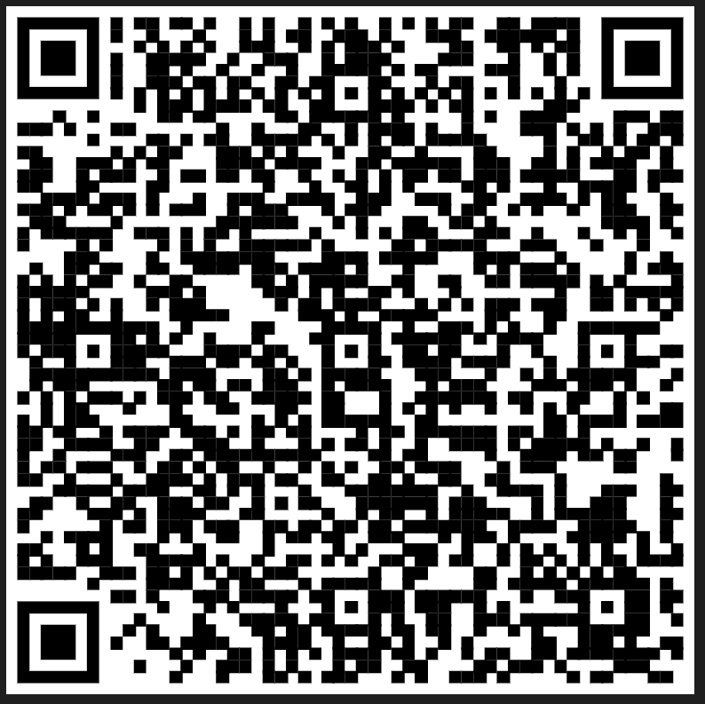
Mene puhelimella tai tietokoneella chatissa olevaan linkkiin tai skannaa QR-koodi
Notes:
https://kahoot.it/challenge/05351388?challenge-id=607a4580-be4b-41b3-9fbc-a716d21cd0cf_1727192903402
LINKKI ON AINA PÄIVITETTÄVÄ.

Slide 49
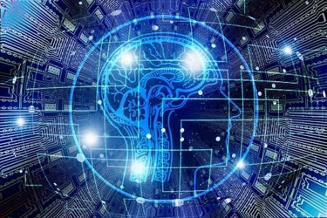
Lähteitä
www.paihdelinkki.fi
www.suomenash.fi
www.irtihuumeista.fi
www.yad.fi
www.thl.fi
www.erowid.org

Slide 50

Tauko….
5 minuuttia
Notes:
Kerro tarkka kellonaika, milloin jatketaan.
Muistuta, että laittavat chattiin nimensä ja piirinsä. (Jos ei tiedä piiriä, niin kaupunki/kunta.) Jos ei halua kertoa, niin laittaa sähköpostia festarit@punainenristi.fi.

Slide 51
Ilmoita läsnäolosi käymällä täppäämällä Lyytiin paikallaolosi!
https://www.lyyti.fi/questions/459d084736
Muutoin et saa suoritusta kyseisestä osiosta!

Slide 52
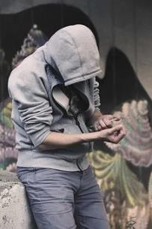
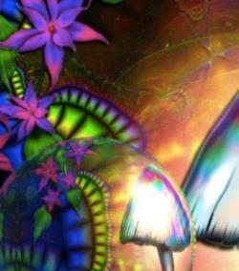
Käyttökulttuurit
”Pitkän linjan käyttö”
”Viihdekäyttö”
Tai jotain aivan muuta…
Ihminen, joka käyttää päihteitä…
Notes:
Osion tavoite!

Slide 53
Käyttöä voi yrittää määritellä monella tavalla…
Käyttösyiden pohjalta
Ammattikunnittain
Aineittain
Ikäryhmittäin
Musiikkityyleittäin
Asuinalueittain
… mutta taustalla on aina yksilön tarina.
Kulttuureittain
Taustoittain
Notes:
Käyttäjäryhmiä lienee yhtä paljon kuin erilaisia käyttäjiä. Joillakin tekijöillä heitä voidaan kuitenkin luokitella. Oleellista lienee se, mitä niin merkittävää aine antoi (fyys., psyyk., henk. tai sos. tasolla), että käyttäjä jäi aineeseen kiinni.
Joskus ryhmittely auttaa ymmärtämään, joskus vie ns. hakoteille.

Slide 54
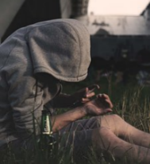

Käyttävän ihmisen maailmankuva?
Ihmisen tausta ja kulttuuri, missä nyt elää, vaihtelevat…
”Pitkän linjan käyttö”
uraputki-käyttäjä
ei enää mitään menetettävää
oma alakulttuuri:
  *säännöt *rooli
”Bilettäjänuori”
kaikki irti elämästä
hyvinvoinnin maksimointi
Internet-palvelut
trendikkyys
omat säännöt
Notes:
Kurssilla käsittelemme näitä kahta kulttuuria, koska niiden ymmärrys auttaa jo paljon ymmärtämään ja kohtaamaan.
Huom. ääriesimerkkejä, jotta hahmottaa eri ääripäitä.

Slide 55
”Yleistys”
Nuorisokulttuuri-malli
Syrjäytymis-malli
Pitkän linjan käyttö
Viihdekäyttö
Jatkuva kierre, kuolema
Päihteetön elämä, ongelmilla tai ilman
Lopetus, ongelmilla tai ilman
?
Johdanto pitkän linjan käyttöön…
Notes:
Katsokaa video ennen seuraavaa diaa. Se johdattelee ns. pitkän linjan käytön maailmaan…
Muista täpätä ennen jakoa kohtaa, sisällytä äänet.

Slide 56

Pitkän linjan käyttökulttuurin piirteitä:
Riskit:
aineet
väkivalta
laki/poliisi
taudit
tapaturmat
Normisto:
vasikointi, salailu
vaihtotalous
”kohtalousko”
Arki:
erilainen elämäntyyli ja -rytmi
oma identiteetti ja paikka
käyttäjäryhmästä riippuen erilaisia sosiaalisia todellisuuksia
ei henkilöpapereita => asioiden hoitamisen vaikeus
”kaikki-äkkiä-mulle-tänne-ja-heti”
SPR / päihdetyö / Kati Laitila
Notes:
Tähdestä linkki videoon!
Aloitetaan pitkän linjan käytöstä, jonka pohjaksi voi lukea narkomaanin rukouksen ja/tai näyttää tämän videon:
https://www.youtube.com/watch?v=o7viwsjvEuI&feature=youtu.be
Ei tuomita kampanjan videoita lisää: https://www.facebook.com/eituomita/
Kirjavinkki: Eve Hietamies: Palavaa lunta. (On muuten SPR:kin mainittu ko teoksessa….)

Slide 57
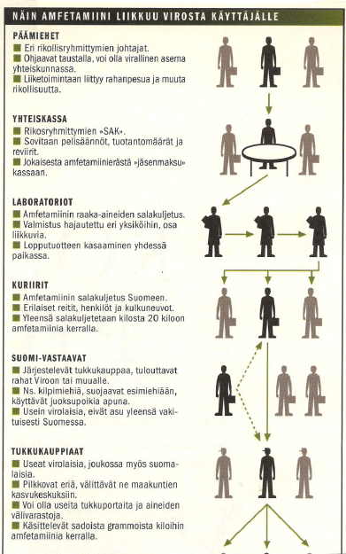
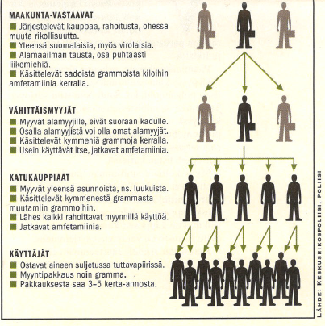
Esimerkki ketjusta, miten amfetamiini liikkuu…
Notes:
Kerrotaan huumerikollisuuden hierarkiasta, kansainvälisestä rikollisuudesta ja rikosliigoista. Käyttäjä on lopulta ketjun viimeinen, uhrilenkki. Tämän vuoksi yksittäinen käyttäjä ei myöskään kiinnosta poliiseja.

Slide 58
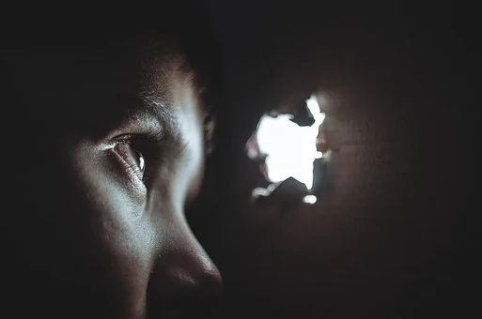
Näetkö ihmisen vai suojamuurin, jonka on itselleen rakentanut?
Tyydytkö ”tivaamaan” ulkopinnan kanssa,
vai kohtaatko sisimmän?
  Mitä se sulle kuuluu =
  mä en uskalla luottaa ihmisiin.
  Anna mun olla =
  mua on satutettu tarpeeksi.
Kysy: Miten voit? Onko kylmä? Mitä toivoisit?
Kohtaa ihminen! Muu on aikas turhaa….
Johdanto
Notes:
Kohtaamisesta on tulossa oma moduuli.
Videosta voi katsoa ensimmäisen 2 minuuttia johdannoksi seuraavaan. Voi todeta, että pätkä on jo vanha ja haastattelijan asenne toki paistaa, mutta on silti ihan havainnollistava.

Slide 59
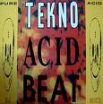
Aine
Viritys
Konteksti
Viihdekäyttö
Kiistelty: Ohjaako väärään ajatteluun?
Kulttuurinen määritelmä.
Satunnaiskäyttöä = käytön hallinta.
Käytön hyväksyttävyys rajaehdoin
  1) Ongelman rajaus
2) Konteksti
3) Hyväksyttävät vaikutukset
4) Arkielämän tärkeys
"Vain heikot jää kiinni” – kuka haluaa olla heikko?
Notes:
Video, josta voit näyttää pätkän (suositus 1:40) osion aluksi: https://www.youtube.com/watch?v=HjTP0IsO4oo
Nimestä viihdekäyttö on kiistelty. Sen ei ole tarkoitus kertoa, että käyttö olisi huoletonta, vaan se on kulttuurinen määritelmä, joka kertoo käyttökontekstin (ravintola, bileet jne.) ja käyttöajatuksen.
Myös viihdekäytössä on omat sääntönsä, jotka ovat toisaalta jopa kovemmat, koska heikkoutta ei hyväksytä.
Ongelman rajaaminen = ei aiheuta ongelmia.
Konteksti = bilettäessä, pidettäessä kivaa.
Hyväksyttävät vaikutukset = hyvä fiilis, tehostaa hauskanpitoa ja empaattisuutta.
Arkielämän tärkeys = koulussa / työssä pitää pärjätä.
Jos ei täytä rajaehtoja, ei ole viihdekäyttäjä….. Ja on heikko…
Kun täyttää kaikki viihdekäytön rajaehdot, on hyvä käyttäjä ja osoittaa, että tietysti tällainen käyttö pitäisi olla laillista. Jos ei kykene ehtoihin, on "luuseri".
Viihdekäytön rajaehtoja voi verrata myös alkoholikulttuuriimme. –Yhtä kaksinaista.

Slide 60
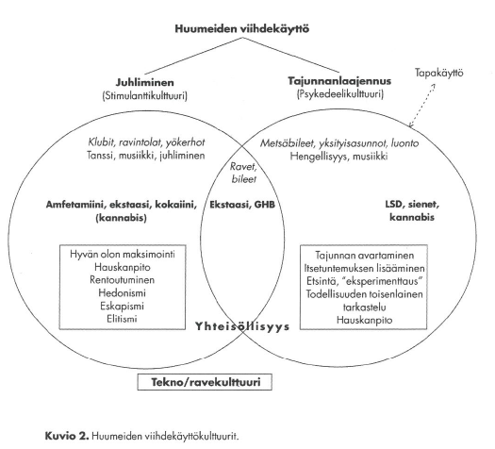
Mikko Salasuo, Huumeet ajankuvana,
2014
Notes:
Viihdekäyttökulttuurin sisällä on useita eri kulttuureita ja käyttöympäristöjä.

Slide 61

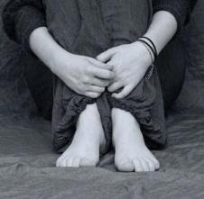
Riittääkö ulkokuori?
Uskotko rakennettua ulkopintaa?
  Tässä ei oo mitään ongelmia = Eihän, eihän mulla ole hätää?
  Älä selitä mulle = Ei mun kaikki ystävät voi olla väärässä.
  Oonko mä hyväksytty vai hylätty…
Kysy: Miten voit? Kuka tukee sua, kun on vaikeaa?
Kohtaa ihminen! Kuule häntä!

Slide 62
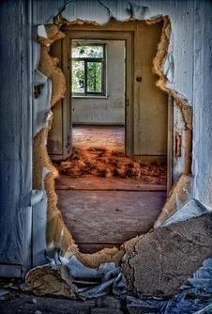
Ahdistuksesta uraputkeen tai mielihyvän maksimoinnin kautta viihdekäyttöön.
Jokaisella käyttävällä ihmisellä
on oma tarina.
Jokainen haluaa kuulua johonkin, saada kunnioitusta ja oppia ne tavat, joilla nämä saavuttaa.
Jokaisella on oma arvomaailma, jota joskus täytyy muuttaa selvitäkseen.
Sitten askeleet vain vievät eteenpäin…
Opi näkemään "pintaa syvemmälle”.
Notes:
Kohtaamisesta on tulossa oma moduuli, jonne kannattaa osallistua. Siinä moduulissa saa myös konkreettisia vinkkejä onnistuneeseen kohtaamiseen.

Slide 63

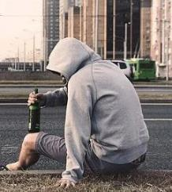
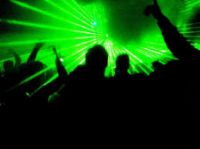
Mieti hetki:
Kumpi on helpompi kohdata ja motivoida vähentämään / lopettamaan, viihteeksi käyttävä vai käyttöuran omaava?
Miksi?

Slide 64

Näe ihminen, sydän ja sielu,
- älä tyydy kohtaamaan vain suojaamaan rakennettua kuorta!

Slide 65
Saavutettiinko tavoitteet?
Tunnet yleisimmät Suomessa käytettävät päihteet ja tiedät niiden vaikutuksia ja riskejä.
Osaat luokitella päihteet yläkäsitteisiin ja tiedät niiden käytön tunnistamispiirteitä.
Ymmärrät, että käyttökulttuureita on erilaisia ja osaat huomioida päihteitä käyttävien ihmisten ajatusmaailmaa ja toimintaympäristöä keskustellessasi heidän kanssaan.

Slide 66
Mitä tämän jälkeen?
Tulevat Varhaisen Puuttumisen koulutukset löytyvät OMA Punaisesta Rististä tarkennetusta hausta hakusanalla päihde. TERVETULOA!
Koko kurssin suorittamisen jälkeen voit lähteä esimerkiksi festareille tekemään päihdetyötä (kiertävä työ ja selviämispisteet) tai pitämään infopisteitä eri kohderyhmille (nuorisotalot, kauppakeskukset, ikäihmisten palvelutalot).
Tule mukaan toimintaryhmiin: Vantaa, Turku, Tampere ja Rovaniemi, sekä perustettaviin: Joensuu, Kuopio, Seinäjoki, Oulu.

Slide 67
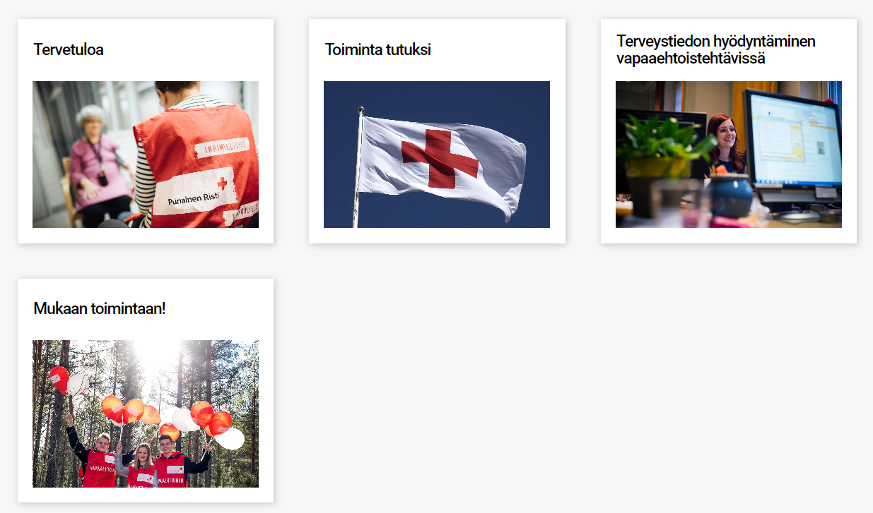

Suorita terveyden edistämisen verkkoperehdytys
Tietoa SPR:n terveyden edistämisen toiminnoista.
Tietoa terveyden edistämisestä, päihteistä, seksuaaliterveydestä ja tapaturmista.
Vinkkejä omaan hyvinvointiin.
Todistus kurssin suorittamisesta.
Osa Varhaisen Puuttumisen koulutusta.
spr.fi/teverkkoperehdytys

Slide 68
Koko Varhaisen Puuttumisen koulutus:
Verkkoperehdytys
Webinaari 1: Päihteet ja päihteitä käyttävät ihmiset
Webinaari 2: Haastavien asioiden puheeksi ottaminen, muutokseen motivoiminen ja turvallinen kohtaaminen
Webinaari 3: Lastensuojelullinen huoli vapaaehtoistehtävissä, päihtyneen ensiapu ja haittojen vähentäminen
Lähiopetuspäiviä tulossa ympäri Suomen. Seuraa Omaa.
Ilmoittautuminen Oman kautta: http://bit.ly/SPRpäihdekoulutus

Slide 69
Seuraavat webinaarit:
2.10. Haastavien asioiden puheeksi ottaminen, muutokseen motivoiminen ja turvallinen kohtaaminen
9.10. Lastensuojelullinen huoli vapaaehtoistehtävissä, päihtyneen ensiapu ja haittojen vähentäminen
Seuraavat VarPu-lähipäivät:
26.10. Oulu
(Omassa, hae toimintaa, hakusana päihde)

Slide 70
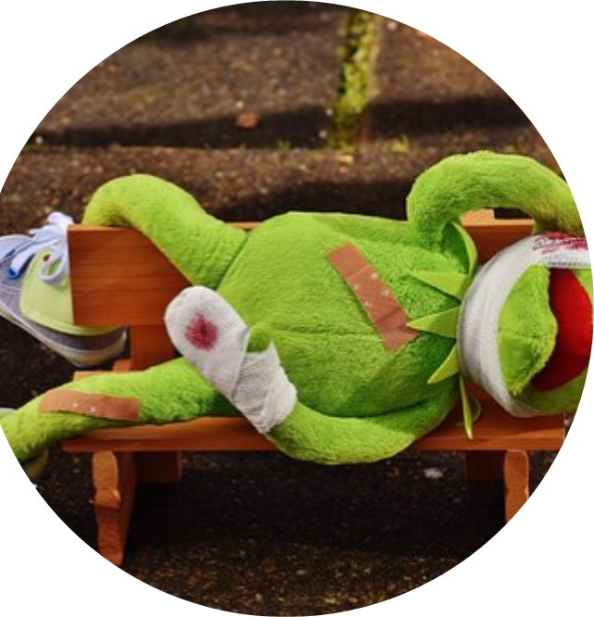
Päihteitä käyttävien ihmisten ensiapukoulutukset:
SPR on aloittanut päihteitä käyttävien ihmisten ensiapukoulutukset.
Seuraa Oma Punaista Ristiä, niin näet seuraavat ohjaajakoulutukset.
Näihin suositellaan webien suorittamista.
Kolmas webinaari on pakollinen.
Koulutus
Huittinen 12.10.
Rovaniemi 27.10.

Slide 71
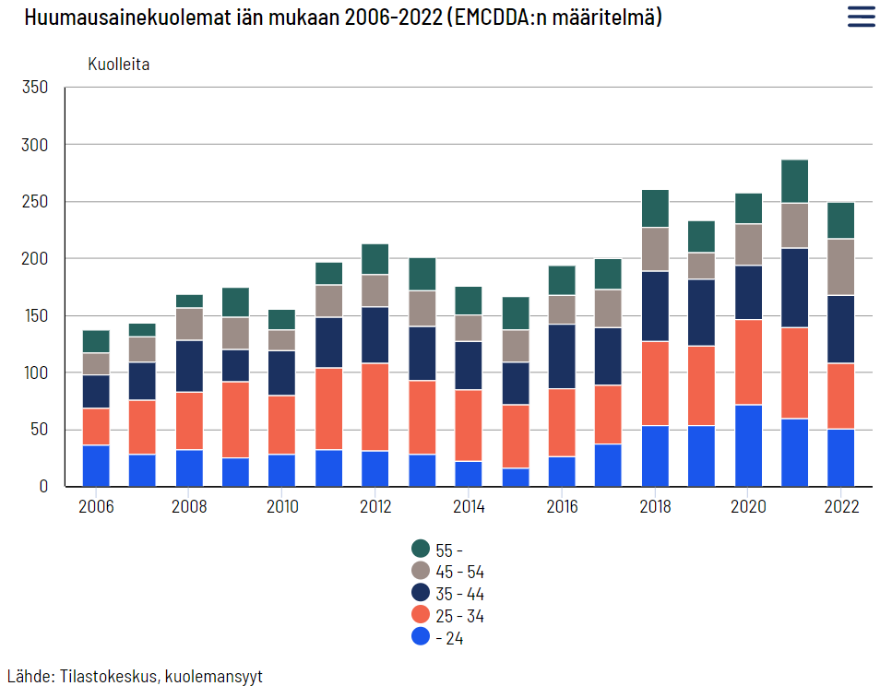
Vuonna 2022 suoraan huumeiden käytöstä johtuvia kuolemia 250.
2022 joka kymmenes huumausainekuolema oli itsemurha
60 % huumausainekuolemista oli
tapaturmaisia myrkytyksiä.
Tapaturmaiset yliannostuskuolemat johtuivat
tyypillisimmillään huumeiden ja lääkeaineiden
yhteiskäytöstä. Vaikuttavimpana aineena oli
useimmiten synteettinen lääkeopioidi,
buprenorfiini.
Tilastoimatta jäävät kuolemat, joissa
huumausaine on myötävaikuttamassa esim.
sairauteen tai tapaturmaan.

Slide 72

Myös muuta koulutusta ja seurattavaa tarjolla:
Voit etsiä Omasta myös henkisen tuen, tapaturmien ehkäisyn, ensiavun ja seksuaaliterveyden ym. koulutusta. Siellä on myös terveyden edistämisestä kiinnostuneiden verkkoryhmä.
  Esim. seksuaaliterveyden peruskurssi: verkkokurssi, webinaari 2 ja lähipäivä
Löydät sieltä myös osastot, alueelliset ensiapuryhmät, Terveyspisteet ja terveyden edistämisen (päihdetyö ja seksuaaliterveys) toimintaryhmät.
Facebook: SPR päihdetyö, SPR vapaaehtoiset.
Instassa useita kiinnostavia tilejä, esim. sprpaihde.

Slide 73
Ilmoita läsnäolosi käymällä täppäämällä Lyytiin paikallaolosi!
https://www.lyyti.fi/questions/459d084736
Muutoin et saa suoritusta kyseisestä osiosta!
Notes:
Korostakaa tämän tärkeyttä. Jos haluaa myöhemmin vaikka suorittaa jonkun laajemman koulutuskokonaisuuden, haluaa joskus todistuksen tai suoritusmerkinnän Sivikseen, on käytävä Lyytissä ilmoittamassa läsnäolonsa.

Slide 74
Koulutuksen jälkeen saat palautekyselyn, mutta voit vastata palautekyselyyn jo nyt:
https://www.lyyti.fi/questions/f7f1f1ca18
Notes:
Tämän palautekyselyn voi laittaa chattiin.

Slide 75

Kiitos!
Pidä huolta itsestäsi,
- ja vähän muistakin!

Slide 76
HAVAITSE
TARKISTA
OTA PUHEEKSI
TUE MOTIVOITUMISTA
TARJOA VAIHTOEHTOJA
TARJOA TUKIPALVELUITA/ OHJAA NIIHIN, HAITTOJEN VÄHENTÄMINEN
"PÄÄTÖSVIESTI"
Notes:
Tämä varadiana, jos joku kysyy, mikä on Varhaisen Puuttumisen malli.
SPR:n VarPu-malli valmentaa kunnioittaviin ja vaikuttaviin keskusteluihin.

